Slide 1
міні-проект Гіподинамія-ворог сучасної людини
Учня 8-А класу
Волноваської ЗОШ №6
Гнібеди Артема

Slide 2
Зміст
Що таке “гіподинамія”
Причини
Ознаки
Статистика(1)
Статистика(2)
Профілактика
Запобіжні заходи
Наслідки
Висновок

Slide 3
Гіподинамія
Це порушення функцій організму (опорно-рухового апарату, кровообігу, дихання, травлення), яке сталося через обмеження рухової активності, зниження сили скорочення м'язів.

Slide 4
Причини
Фізичні, фізіологічні і соціальні фактори: зниження вагового навантаження на опорно-руховий апарат, іммобілізація, перебування в малих замкнених приміщеннях, малорухливий спосіб життя тощо.

Slide 5
Ознаки
Особливо впливає на серцево-судинну систему: слабшає сила скорочень серця, зменшується працездатність, знижується тонус судин. Негативний вплив виявляється і на обмін речовин і енергії, зменшується кровопостачання тканин.

Slide 6
Статистика

Slide 7
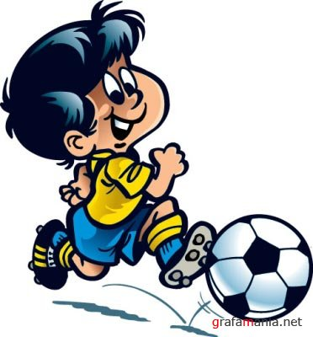
Статистика

Slide 8
Профілактика
Вчені прийшли до висновку, що навіть 30-хвилинна щоденна фізична навантаження здатна значно знизити ризик виникнення ожиріння та інших супутніх захворювань у людей, які ведуть сидячий спосіб життя. Таким чином, щоб уберегти себе від безлічі хвороб, пов'язаних з гіподинамією, досить просто щодня проходити пішки 2км або підніматися на п'ятий поверх без ліфта або просто робити ранкову зарядку.

Slide 9
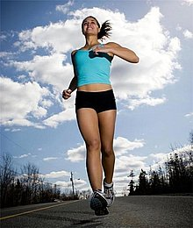
Запобіжні заходи:
Раціональне харчування
Фізичні вправи
Нi шкідливим звичкам
Ні малорухливому способу життя

Slide 10
Наслідки
Ожиріння;
атеросклероз;
сколіоз;
остеопороз;
остеоартроз;
остеохондроз хребта;
гіпертонія;
ішемічна хвороба серця

Slide 11
Висновок:
Треба:
Вести рухливий спосіб життя
Раціонально харчуватися
Займатися фізкультурою
ГІПОДИНАМІЯ СМЕРТЕЛЬНО НЕБЕЗБЕЧНА!

